Slide 1
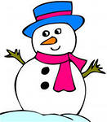
Аппликация «Снеговик»

Slide 2
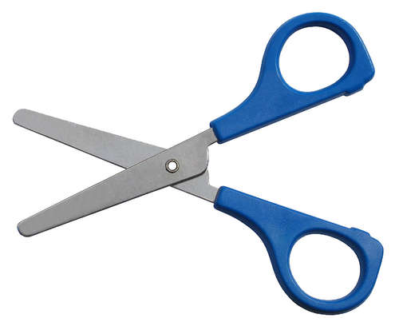
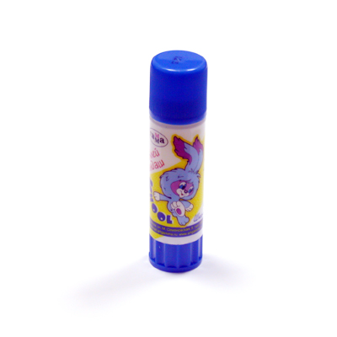
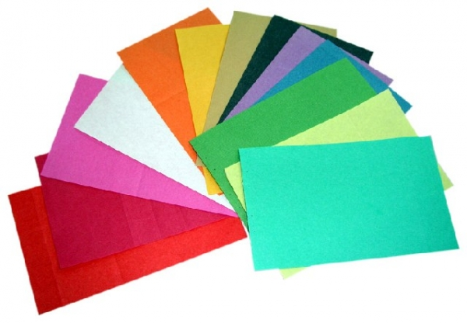
Готовим все необходимое

Slide 3
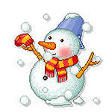

Slide 4
Главная фигура в этой картине – снеговик. Остальные детали являются дополнительными.

Slide 5
Из скольких деталей составлен снеговик?

Slide 6
Детали снеговика
Какую форму они имеют?
Что можно сказать о размерах кругов?
Сколько всего шаблонов нам понадобится для выполнения работы?

Slide 8
Выполните разметку деталей снеговика по шаблонам.
При вырезании деталей из большого листа помните правило: сначала деталь обрезается «грубо», а потом точно.

Slide 9
Повторите правила работы с ножницами.

Slide 10
Приведи в порядок рабочее место и оцени свою работу на уроке.

